Slide 1


UỶ BAN NHÂN DÂN HUYỆN THANH TRÌ
TRƯỜNG MẦM NON XÃ VĨNH QUỲNH
LĨNH VỰC PHÁT TRIỂN NHẬN THỨC
HOẠT ĐỘNG LÀM QUEN VỚI TOÁN
HOẠT ĐỘNG LÀM QUEN VỚI TOÁN
Đề tài: Xếp tương ứng 1-1
Lứa tuổi : Mẫu giáo bé 3 - 4 tuổi
Giáo viên: Nguyễn Thị Thanh Minh

Slide 2

Mục đích, yêu cầu:
1. Kiến thức:
- Trẻ biết cách xếp tương ứng 1- 1 giữa 2 nhóm đối tượng của 2 nhóm đồ vật.
2. Kỹ năng:
- Trẻ có kỹ năng xếp tương ứng 1- 1
- Trẻ có kỹ năng quan sát và ghi nhớ có chủ định
- Trẻ chơi trò chơi đúng luật
3. Thái độ:
- Trẻ hào hứng, tích cực tham gia hoạt động.
- Trẻ giữ gìn đồ dùng đồ chơi

Slide 3

Ổn định tổ chức:
Cô tổ chức cho trẻ chơi trò chơi: Chú thỏ con

Slide 4
Phương pháp, hình thức tổ chức:
Hoạt động 1: Dạy trẻ xếp tương ứng 1-1

Slide 5

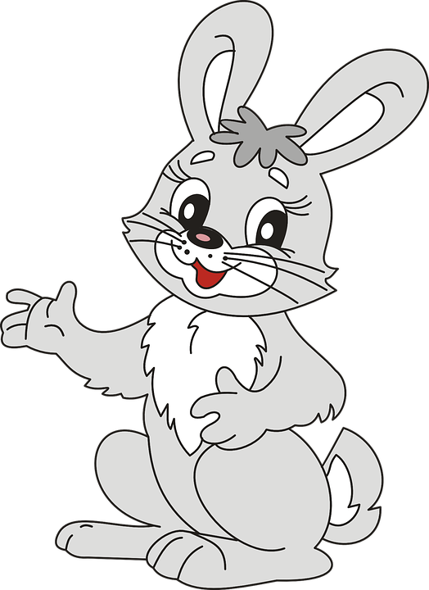


Slide 6




Slide 7
Cô giới thiệu một số cách xếp tương ứng 1-1 trong cuộc sống

Slide 8

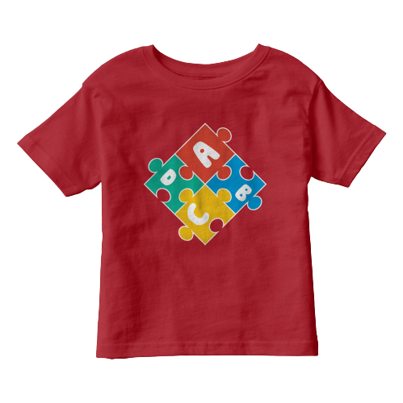
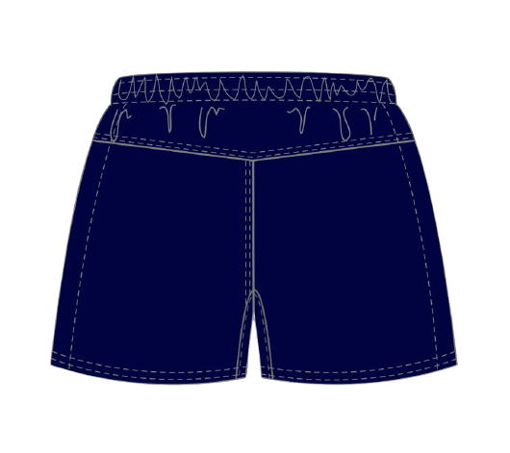

Slide 9
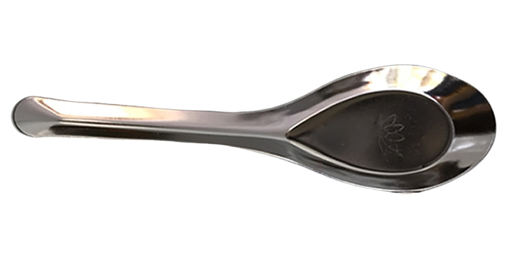
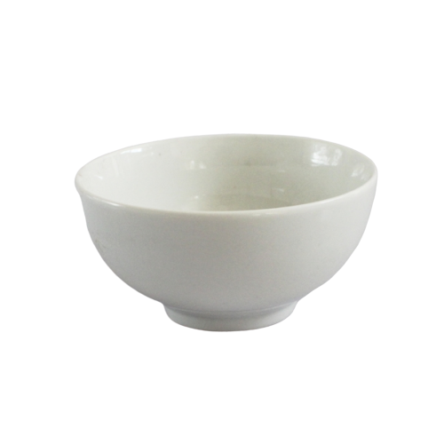

Slide 10

Trò chơi
Ai giỏi nhất

Slide 11




Đâu là cách ghép tương ứng 1 - 1
10
1
2
3
4
5
6
7
8
9
1
2
1 con ong - 1 bông hoa
2 con ong – 1 bông hoa

Slide 12
1 con ong - 1 bông hoa

Slide 13

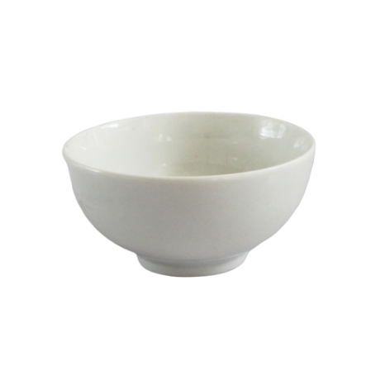



Cách xếp tương ứng 1:1 : 1 cái bát – 1 cái thìa, 1 cái bát – 1 cái thìa, 1 cái bát – 1 cái thìa này là đúng hay sai?
2
10
1
2
3
4
5
6
7
8
1
Đúng
Sai
9

Slide 14
1
Đúng

Slide 15
Kết thúc: Cô nhận xét, khen ngợi trẻ

